Slide 1

성균관대학교 인공지능융합전공
+
coco 4조 ; 손세정 김수민 김정욱 김지현
DiSuo:
당신의 디스크 수술
오백만원을 아껴드립니다.

Slide 2
목차
+
DiSuo.com/목차/
01 기획 의도와 개발 목표
02 웹 구상
03 사용 기술
04 웹 세부 기능
05 기대 효과

Slide 3
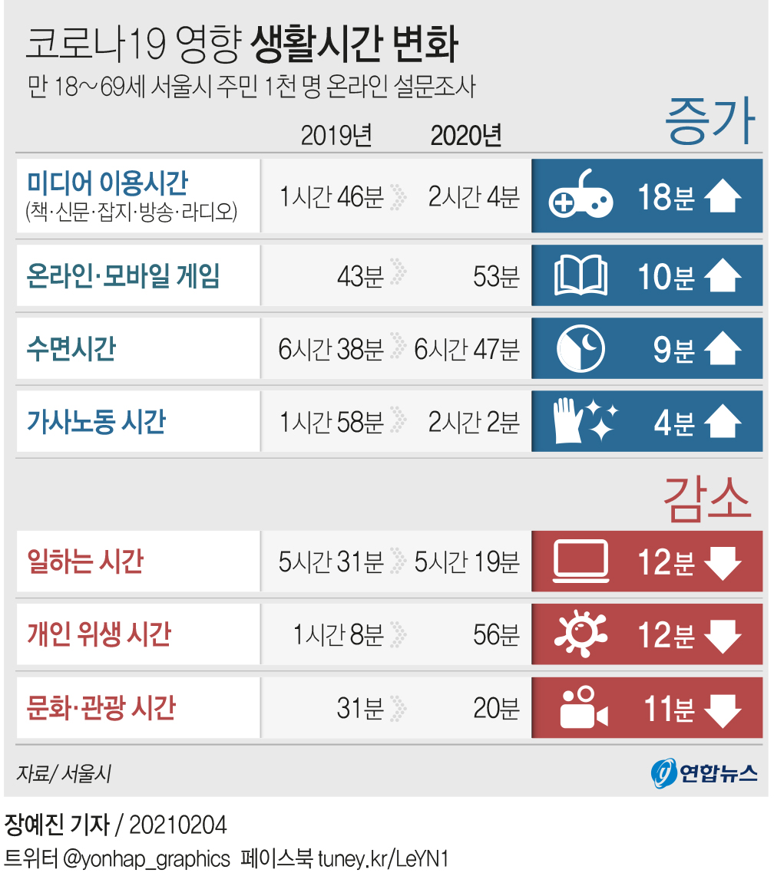
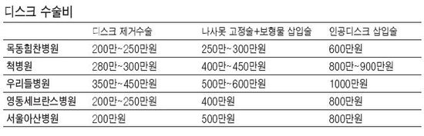
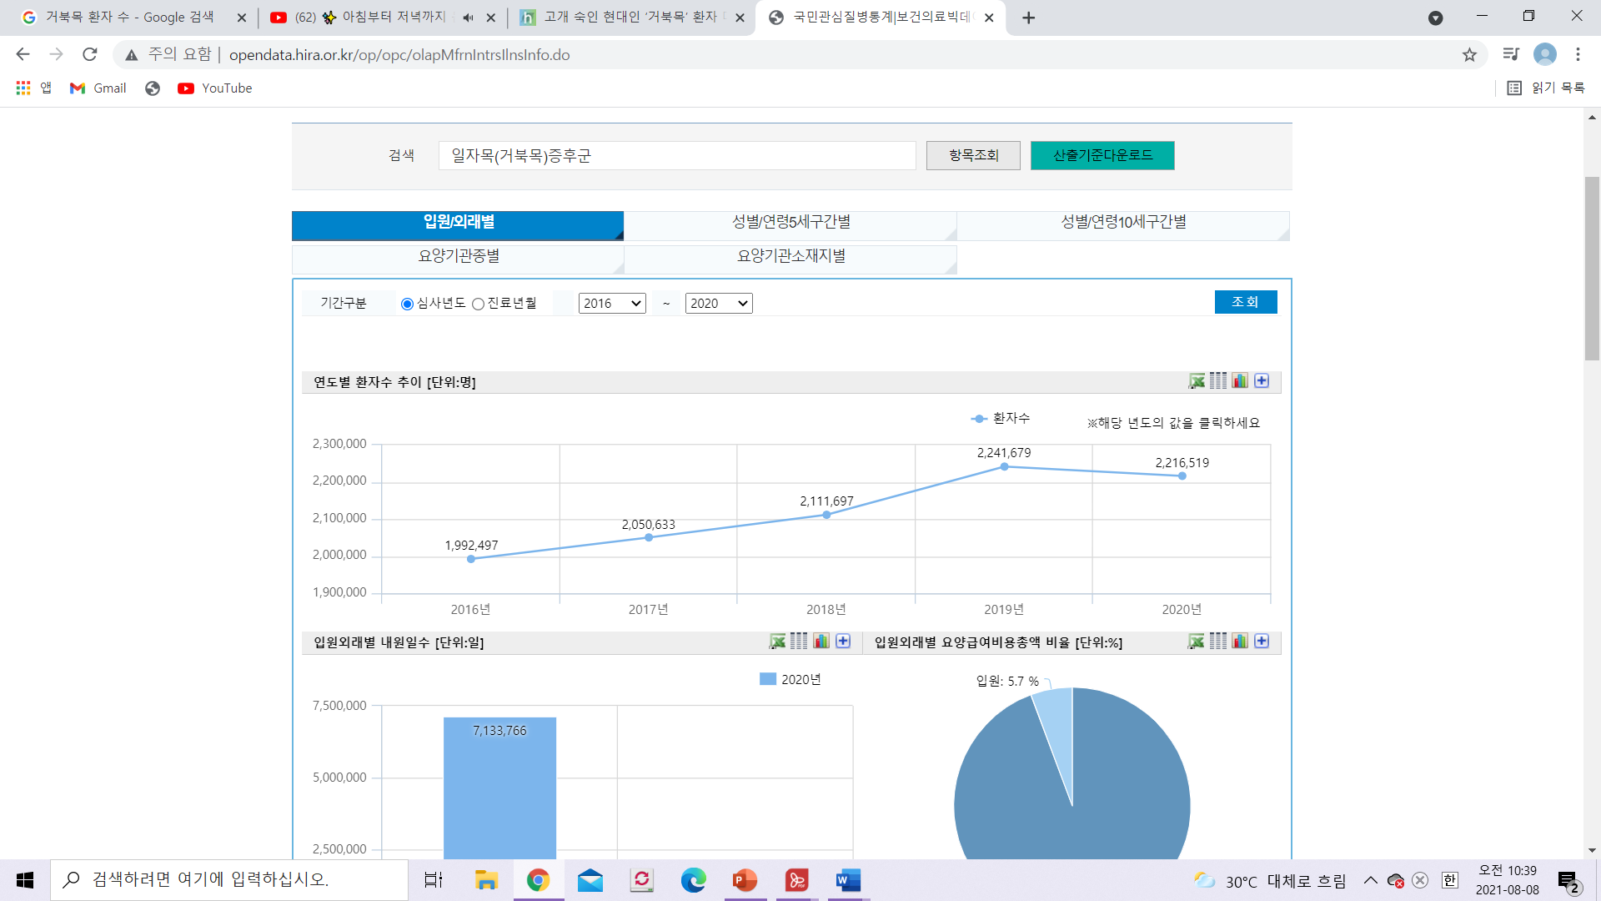
01 기획 의도와 개발 목표
+
DiSuo.com/01_기획의도와_개발목표/
기획 의도
개발 목표
(1) 코로나 이후 전자기기 사용시간 증가 → 앉아있는 시간 증가
(1) 컴퓨터 비전 활용하여 일상 속에서의 자세
교정을 위한 웹페이지 제작
코로나 19 영향 생활시간 변화
(2) 자세 교정을 통해 바른 자세 생활화 &
고비용의 수술이 필요한 디스크 예방 (=DiSuo)
(2) 거북목 증후군, 척추 측만증 등 잘못된 자세로 인한 환자
증가 → 올바른 자세에 대한 관심 ↑
거북목(일자목) 증후군 연도별 환자 수 추이(단위: 명)
(3) 동적인 영상을 받아 실시간으로 영상 분석
(3) 기존의 자세 교정 웹/앱의 한계
: 홈트레이닝에만 집중 & 정적인 사진 분석만 지원
Notes:
http://opendata.hira.or.kr/op/opc/olapMfrnIntrsIlnsInfo.do 거북목 증후군 환자 추이 참고

Slide 4


02 웹 구상
+
DiSuo.com/02_웹_구상/
백
① 인공지능 : Python Opencv, Openpose
② 서버 : Python Flask
개발 환경
(2) 프론트 : html, css, js, bootstrap, jquery
(1) Static Version
- 사진을 업로드하여 사용자의 자세를 분석하는 모드
- 허리, 목, 어깨 자세를 분석하며 올바르지 않은 자세에 대해선 문구로 알림
- 올바르지 않은 자세에 따른 맞춤 자세 교정 동영상 추천
주요 기능
(2) Live Version
- 웹캠을 이용하여 실시간으로 사용자의 자세를 분석하는 모드
- 허리, 목, 어깨 자세를 분석하며 올바르지 않은 자세에 대해선 문구로 알림
- 올바르지 않은 자세에 따른 맞춤 자세 교정 동영상 추천 / 타이머 기능으로 알람 설정 가능
(3) 내 주변 맞춤 병원 추천
- 주소 입력 시 사용자 위치에서 가까운 자세 교정 병원 검색 가능

Slide 5
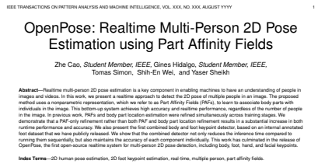
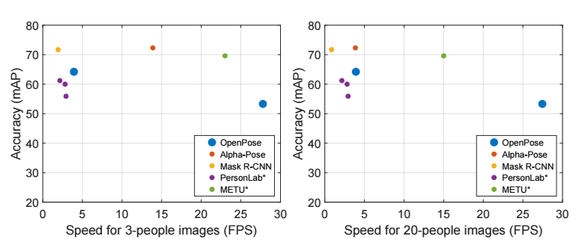
03 사용 기술
+
DiSuo.com/03_사용_기술/01_1_openpose
0
핵심 기술 : Computer Vision - Openpose
- Openpose란?
(1) 원리
기존의 기술*과 달리 Bottom-up 방식 사용
: 관절 부위를 먼저 감지, 서로 연결하여 자세 파악하는 방법
*기존에는 사람의 수 파악한 후 관절을 찾아 연결하는 top-down 방식 사용.
(2) 정확도
다른 기술들 : 사람이 적고 FPS 낮을 때에만 정확도 측정 가능
↔ Openpose : 사람이 많고 FPS가 높아도 정확도가 저하되지 않음
Notes:
이미지 입력 – 신체부위의 키포인트 감지 – 신체 부위간 흐름을 찾아서 키포인트와 연결, 결과물 출력

Slide 6
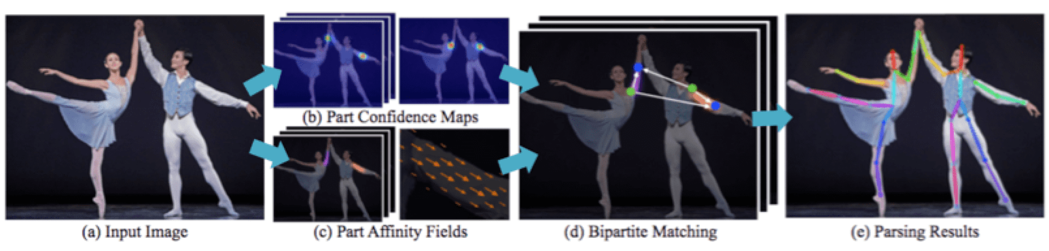
03 사용 기술
+
DiSuo.com/03_사용_기술/01_2_openpose
0
- Bottom-up 방식?
: 관절 부위를 먼저 감지, 서로 연결하여 자세 파악하는 방법
(a) 이미지 입력
(b) 키포인트 감지
(d) 키포인트와 흐름 연결
(e) d를 반복한 후 얻은 결과물 출력
(c) 신체 부위 간 흐름을 위치마다 인코딩*
*인코딩 : 컴퓨터가 이해하기 쉽도록 코드화 하는 것
Notes:
이미지 입력 – 신체부위의 키포인트 감지 – 신체 부위간 흐름을 찾아서 키포인트와 연결, 결과물 출력

Slide 7
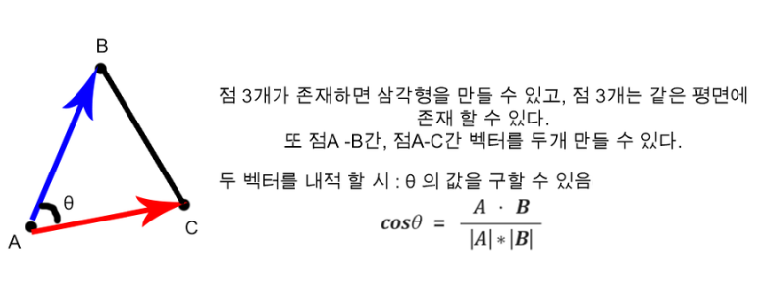
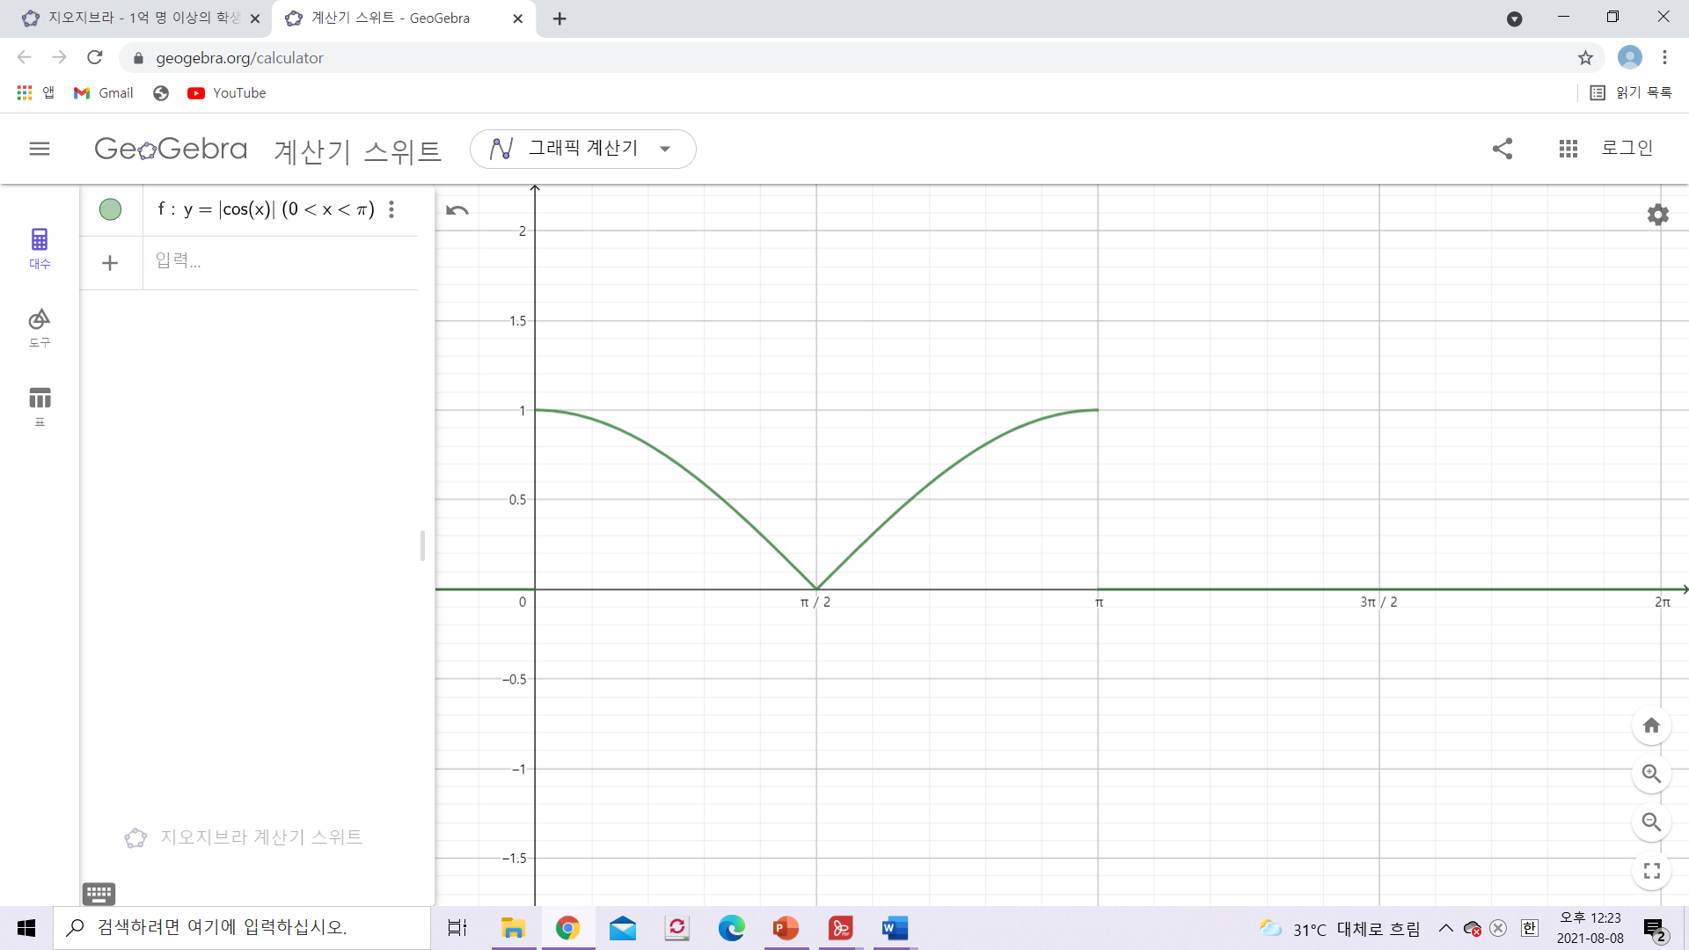
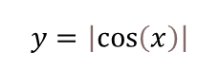

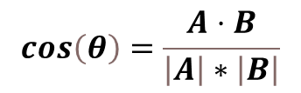
03 사용 기술
+
DiSuo.com/03_사용_기술/02_1_서비스_적용
0
- 서비스에 적용 : 각도로 자세 구분
(1) 각도 계산법
점 3개가 존재하면 삼각형을 만들 수 있고, 점 3개는 같은 평면에 존재할 수 있다. 또, 점 A-B간, 점 A-C간의 벡터 두개를 만들 수 있다. 이때 두 벡터를 내적하면 $θ를$ 구할 수 있다.
$$\cos\left(θ\right)=\frac{A⋅B}{\left|A\right|∗\left|B\right|}$$
$$y=\left|\cos\left(x\right)\right|$$
* 단, 파이썬 Math 라이브러리의 cos 함수 리턴 값 범위가 0 ~ $π\left(180도\right)$이므로
이 범위(0~ $π$)에서만 고려함

Slide 8
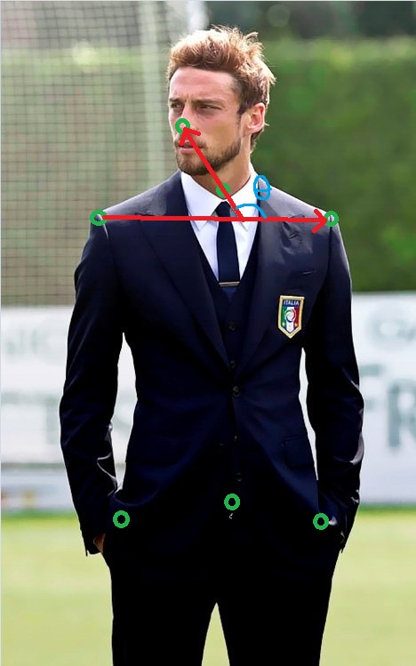
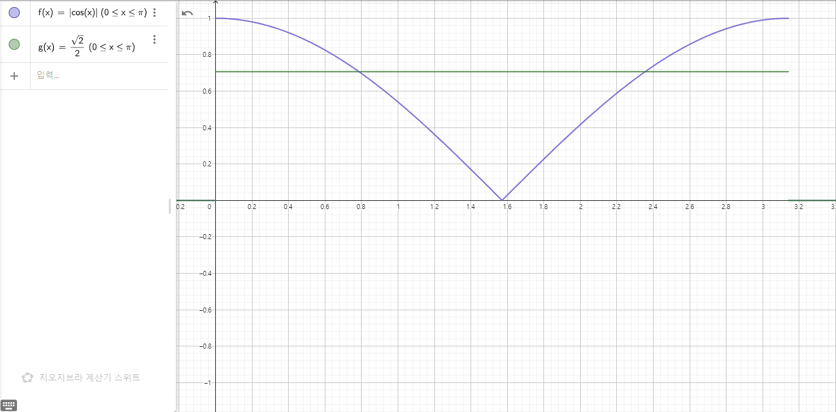
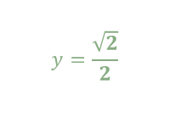

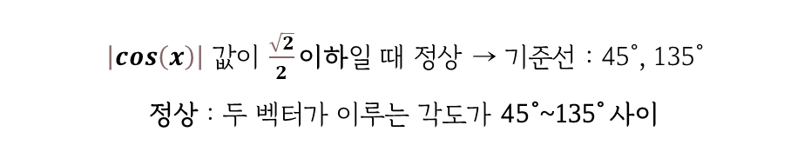
03 사용 기술
+
DiSuo.com/03_사용_기술/02_2_서비스_적용/1_목
0
- 서비스에 적용 : 각도로 자세 구분
(2) 각 부위 별 기준
① 목 – 거북목
$$y=\left|\cos\left(x\right)\right|$$
$$y=\frac{\sqrt{2}}{2}$$
$\left|\cos\left(x\right)\right|$ 값이 $\frac{\sqrt{2}}{2}$이하일 때 정상 → 기준선 : 45°, 135°
정상 : 두 벡터가 이루는 각도가 45°~135° 사이

Slide 9
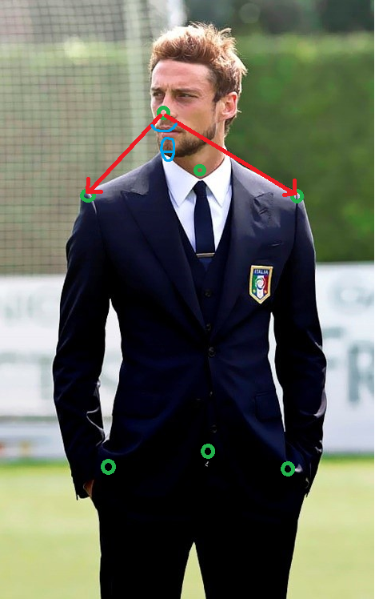
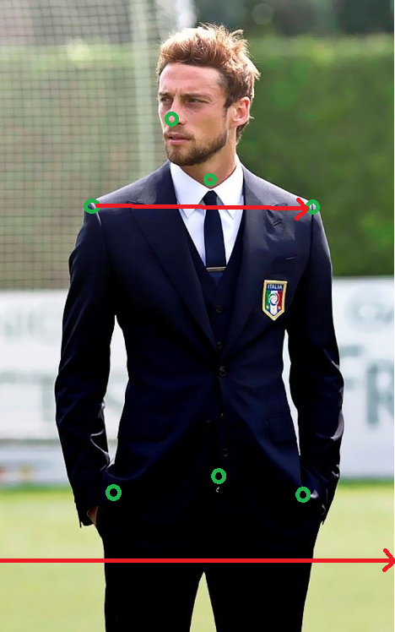
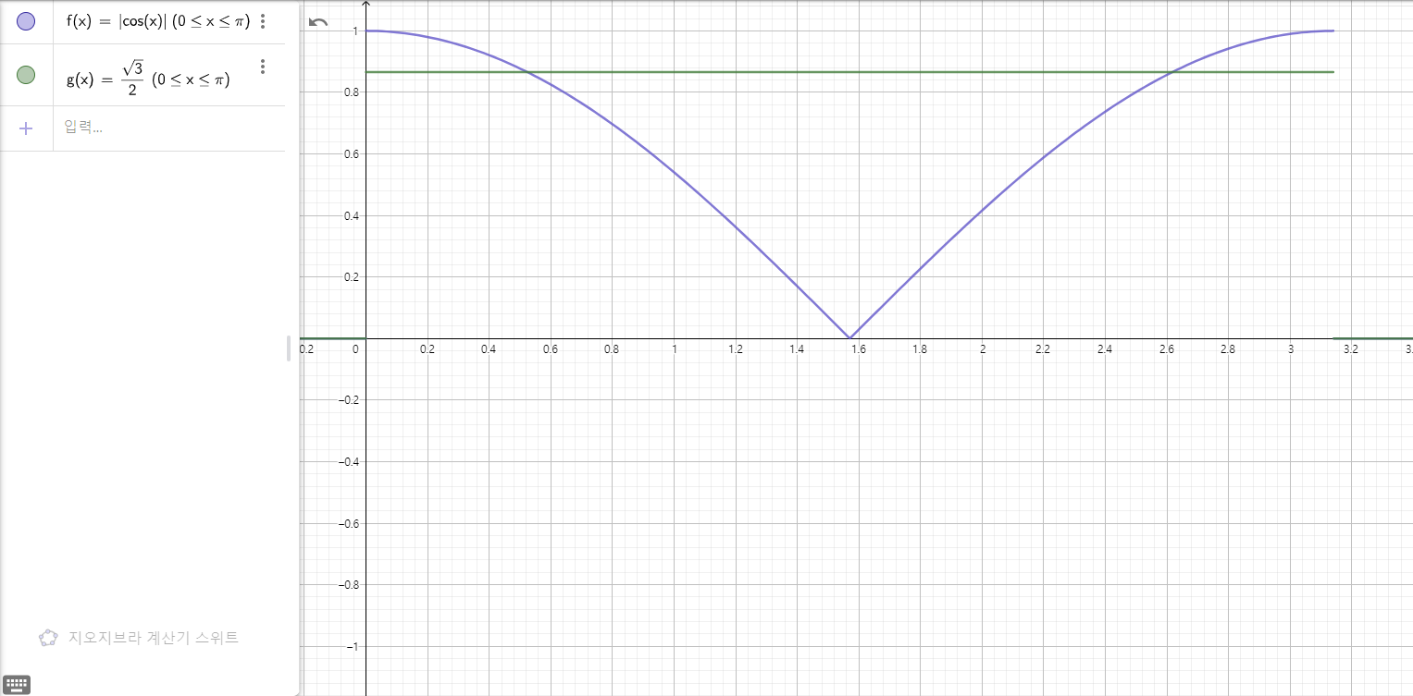
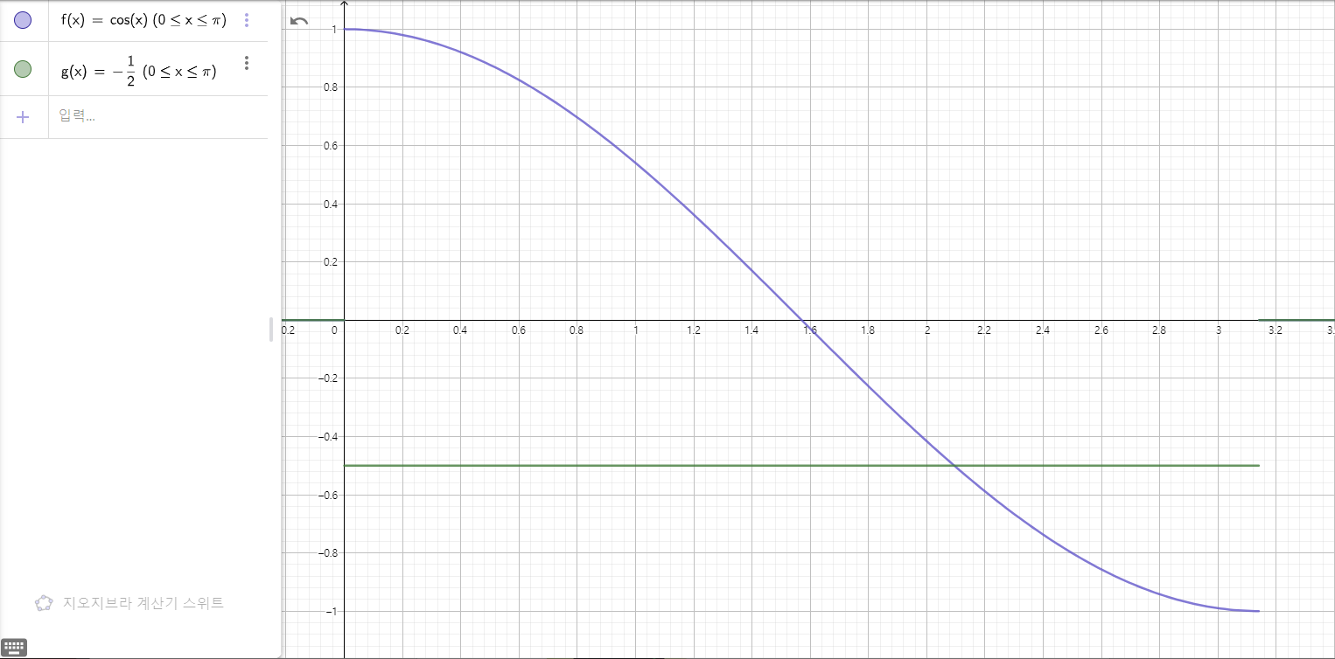
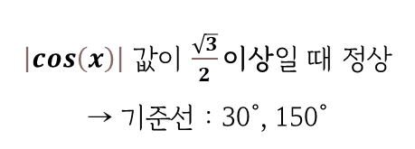
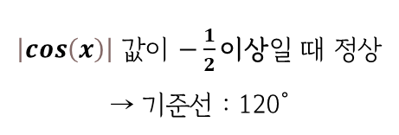
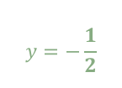
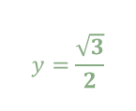


03 사용 기술
+
DiSuo.com/03_사용_기술/02_2_서비스_적용/2_어깨
0
② 어깨 (1, 2)
어깨 1 - 굽은 어깨
어깨 2 - 어깨 비대칭
$$y=\frac{\sqrt{3}}{2}$$
$$y=\left|\cos\left(x\right)\right|$$
$$y=−\frac{1}{2}$$
$$y=\left|\cos\left(x\right)\right|$$
$\left|\cos\left(x\right)\right|$ 값이 $−\frac{1}{2}$이상일 때 정상
→ 기준선 : 120°
$\left|\cos\left(x\right)\right|$ 값이 $\frac{\sqrt{3}}{2}$이상일 때 정상
→ 기준선 : 30°, 150°
정상 : 두 벡터가 이루는 각도가 120° 이하
정상 : 두 벡터가 이루는 각도가 0~30°,150~180° 사이

Slide 10
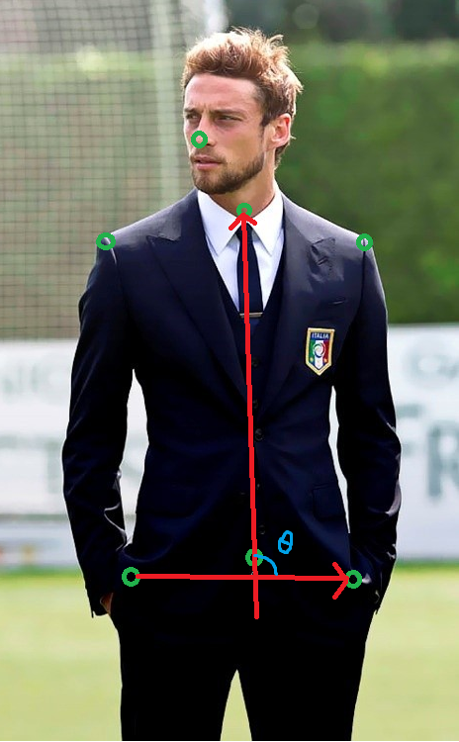
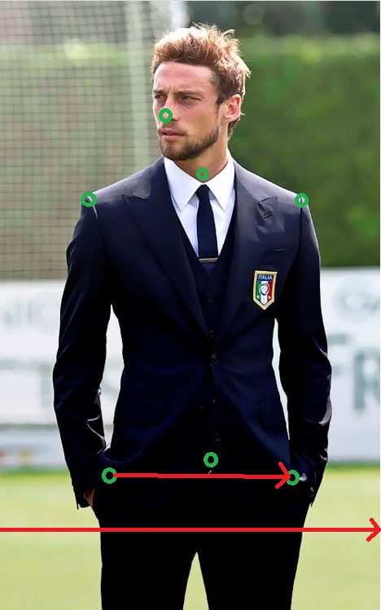
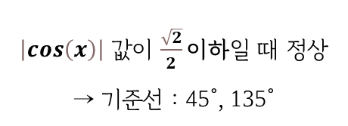
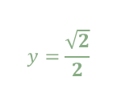

03 사용 기술
+
DiSuo.com/03_사용_기술/02_2_서비스_적용/3_허리
0
③ 허리 (1, 2)
허리 1 - 허리 기울어짐
허리 2 – 허리 비대칭
$$y=\left|\cos\left(x\right)\right|$$
$$y=\frac{\sqrt{2}}{2}$$
$$y=\frac{\sqrt{3}}{2}$$
$$y=\left|\cos\left(x\right)\right|$$
$\left|\cos\left(x\right)\right|$ 값이 $\frac{\sqrt{2}}{2}$이하일 때 정상
→ 기준선 : 45°, 135°
$\left|\cos\left(x\right)\right|$ 값이 $\frac{\sqrt{3}}{2}$이상일 때 정상
→ 기준선 : 30°, 150°
정상 : 두 벡터가 이루는 각도가 45°~135° 사이
정상 : 두 벡터가 이루는 각도가 0~30°,150~180° 사이

Slide 11
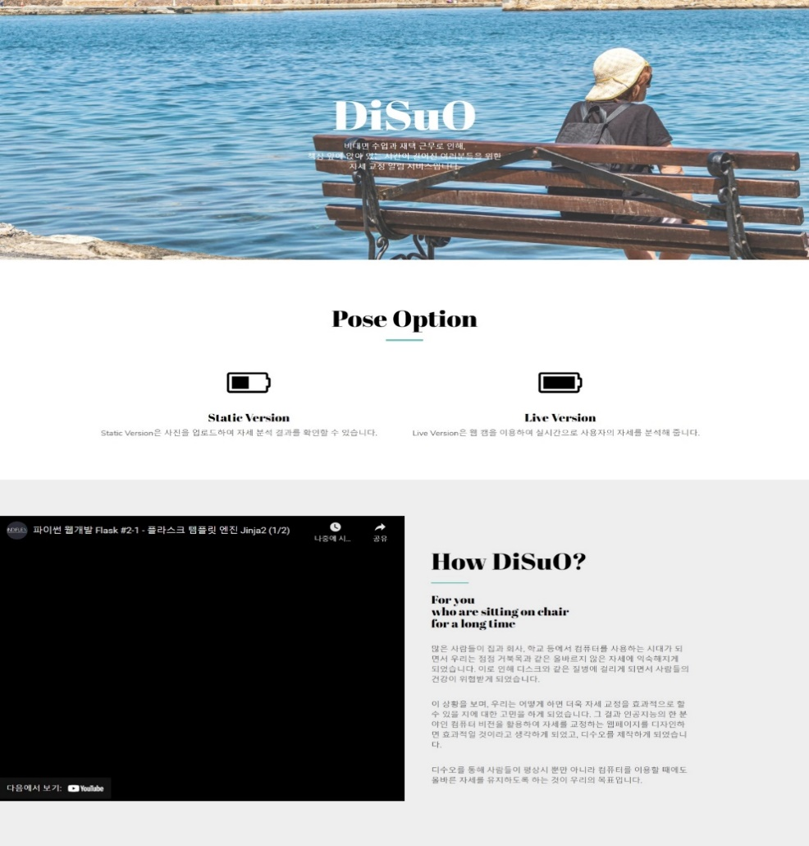




04 웹 세부 기능
+
DiSuo.com/04_웹_세부_기능/01_1_홈화면
(1) 홈 화면
웹 사이트의 이름과 목적을 간단하게 설명하여 어떤 사이트인지 소개함
간단한 설명을 통해 각 모드의 기능을 알려줌
홈 화면 상단에 노출하여 접속 시 바로 확인할 수 있게 하며 이미지로도 모드를 구별하여 사용자가 한 눈에 파악할 수 있도록 함
활용 예시 영상을 통해 사용자의 이용을 도와 페이지를 쉽게 벗어나지 않도록 함.
웹사이트에 대한 설명을 통해 사이트의 방향성을 제시함

Slide 12
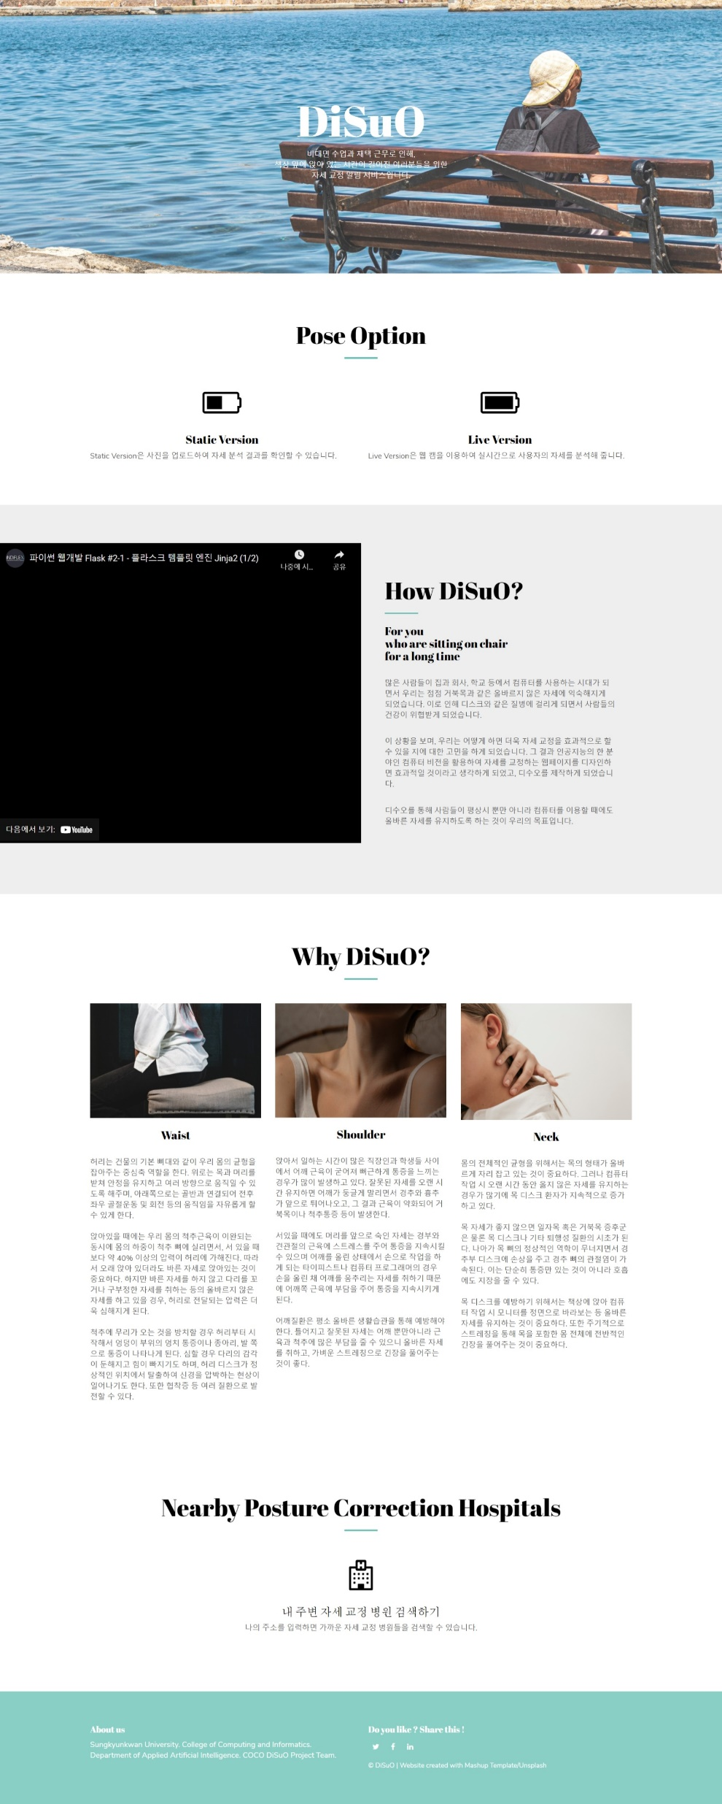
04 웹 세부 기능
+
DiSuo.com/04_웹_세부_기능/01_2_홈화면
(1) 홈 화면
올바른 자세의 중요성을 설명하며 사용자의 서비스 이용에 대한 동기를 유발함
사용자의 대다수는 자세 교정이 필요하거나 자세 교정에 관심이 있는 사람들임을 고려하여 관련 병원 목록을 제공함으로써 관심을 유도함.

Slide 13
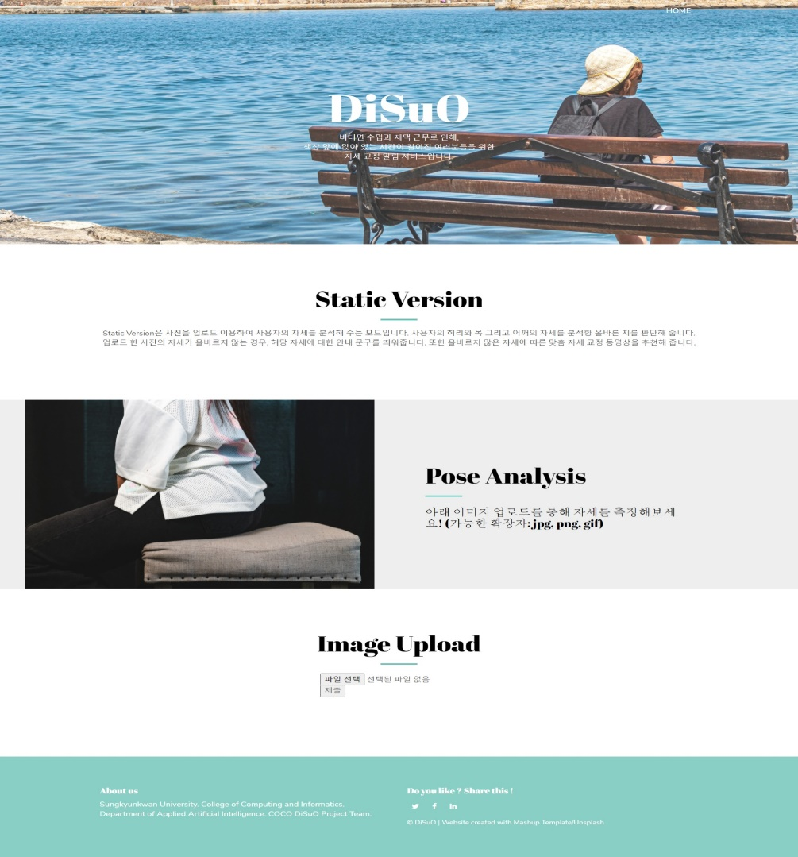
04 웹 세부 기능
+
DiSuo.com/04_웹_세부_기능/02_1_static_version
(2) Static ver.
Static Version임을 알리고 해당 모드의 기능을 자세하게 설명하여 사용자들의 이해를 도움
문구를 통해 사용자의 자세를 분석하는 공간임을 알림
사용자가 분석하고 싶은 사진을 업로드함. 파일 선택 후 제출하는 원리로 반복 가능함.
가능한 파일 형식을 안내하여 사용자들이 해당 옵션 이용에 불편함이 없도록 함

Slide 14
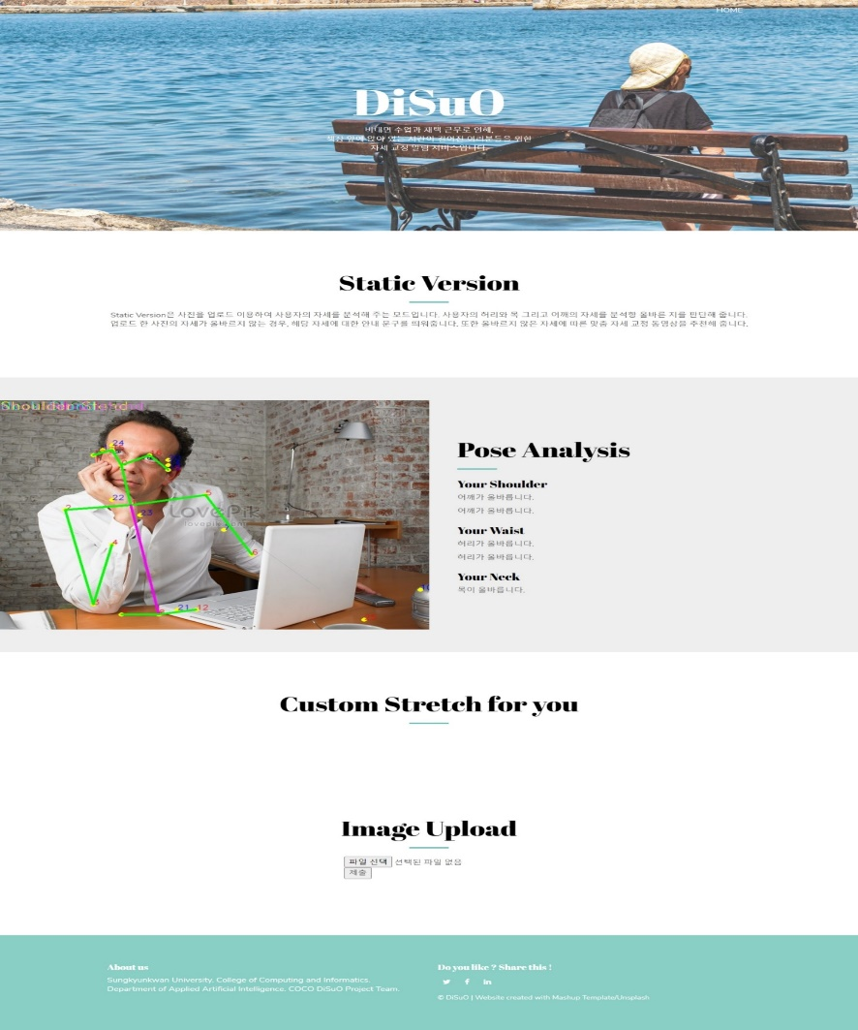


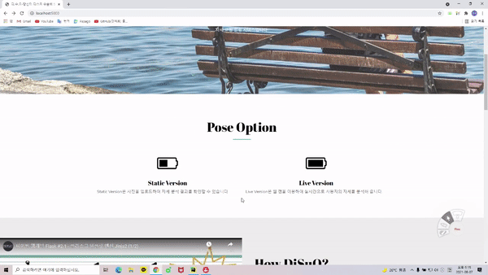
04 웹 세부 기능
+
DiSuo.com/04_웹_세부_기능/02_2_static_version
(2) Static ver.
분석 결과를 왼쪽 화면에 크게 띄움
결과사진 옆에 각 부위에 대한 설명을 해줌으로써 결과 문구를 보며 실제 사진과 비교할 수 있음
자세에 따라 다른 스트레칭 영상을 맞춤 추천해줌.

Slide 15
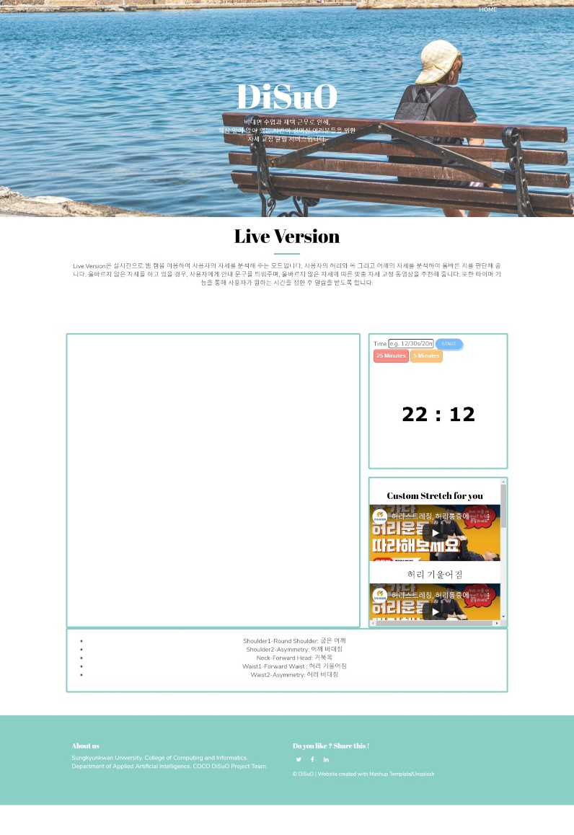
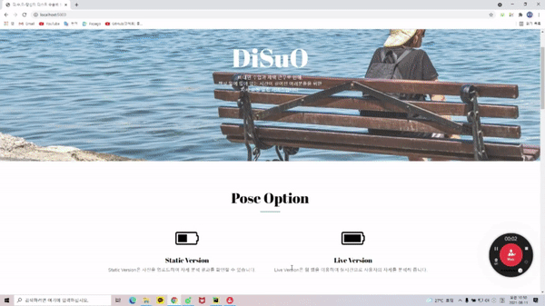
04 웹 세부 기능
+
DiSuo.com/04_웹_세부_기능/03_live_version
(3) Live ver.
Live Version임을 알리고 해당 모드의 기능을 자세하게 설명하여 사용자들의 이해를 도움
편의기능을 통해 유사 프로그램을 키는 수고를 덜게 하며, 사용자를 페이지에 더 오래 머물도록 유도함.
자세 분석 결과를
텍스트와 함께
영상으로 반환
사용자가 별도의 검색없이 올바른 스트레칭 자세 영상을 확인할 수 있게 함
분석 결과를 짧은 문구로 알려줌으로써 사용자가 자세를 고치도록 유도함

Slide 16
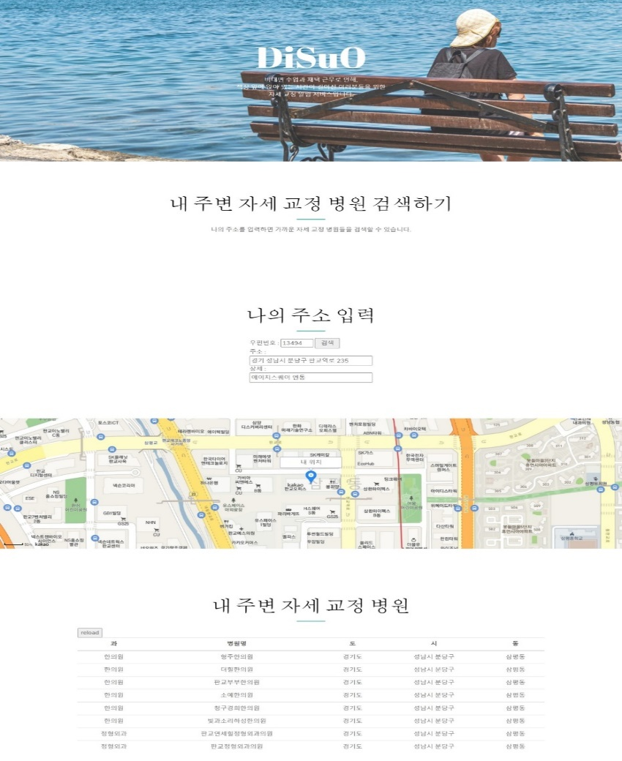
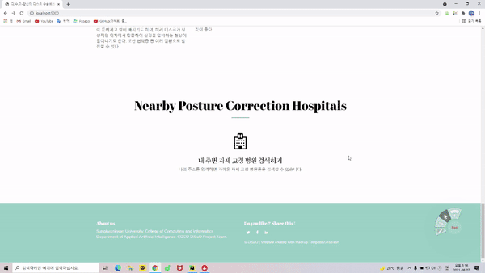
04 웹 세부 기능
+
DiSuo.com/04_웹_세부_기능/04_병원_검색
(4) 병원 검색
지정한 위치 주변의 자세 교정 병원 목록을 제공한다는 점을 알려주며, 사용방법을 간단히 설명함
주소 입력을 중앙에 위치시켜 눈에 띄도록 하며, 입력하기 쉽게 설정함
사용자가 입력한 위치가 올바른 위치인지 다시 확인하도록 시각 자료를 제공함
지정한 위치 주변의 병원 목록들을 나열함으로써 쉽게 파악하도록 도움.
병원의 분야와 병원명, 주소를 알려주어 병원을 찾아가기 쉽도록 함

Slide 17




05 기대효과
+
DiSuo.com/05_기대_효과/
기대 효과 1
기대 효과 2
기대 효과 3
기대 효과 4
‘내 주변 자세 교정 병원’ 기능 중
각 병원에서 광고를 받는다면
수익 창출 가능
사용자 동의 하에 업로드 되는 사진
& 영상 데이터를 수집하여
학술적 의료 데이터로 활용 가능
→ 관련 기관이나 병원에 제공 가능
잘못된 자세에서 비롯되는 질환
(거북목, 척추측만증 등)
예방 가능
Live ver의 여러 상황 별 모드 &
자세 교정 전문 강사와 환자
1:1 연결 기능 추가 개발 예정

Slide 18
성균관대학교 인공지능융합전공
+
coco 4조 ; 손세정 김수민 김정욱 김지현
DiSuo:
당신의 디스크 수술
오백만원을 아껴드립니다.

